Slide 1

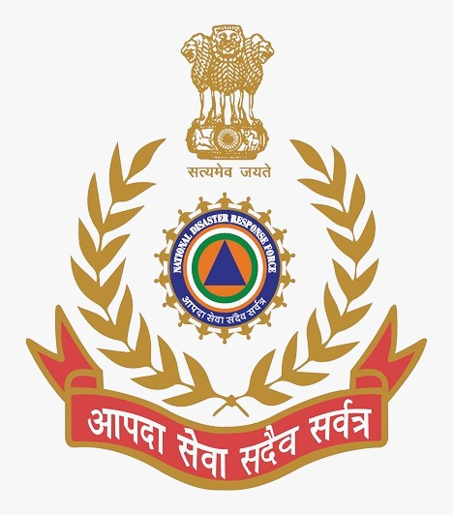
जीवन रक्षक कौशल
निरीक्षक: किशन लाल
01 वी वाहिनी, रा.आ.मो.बल

Slide 2
उद्देश्य
इस पाठ के पूरा होने पर, आप वर्णन करने में सक्षम होंगे कि कैसे: -
पानी में और पानी से बाहर जल्दी कपड़े उतारना।
बिना किसी सहारे के प्राकृतिक पानी में चेहरा डुबाना।
बिना हाथों का सहारा लिए पानी में खड़ा होना।
पैरों के बल पानी में गोता लगाना।

Slide 3
लगातार....
रिकवरी पोज़िशन
डूबते व्यक्ति के पास पहुँचना और उठाने की तकनीकें।
पानी से ज़मीन पर, पानी से नाव पर निकालना, घायल को स्ट्रेचर पर शिफ्ट करना और ले जाना।
लाइफ़ जैकेट/पीएफडी के साथ ऊँचाई से कूदना।
बहते पानी/धारा और लहरों में जीवन रक्षा।

Slide 4
परिचय
जलीय आपदाओं में जीवन रक्षक कौशल से आशय उस ज्ञान और तकनीकों से है, जिनका उपयोग डूबने से बचाव, पानी से जुड़ी आपात स्थितियों में व्यक्तियों को बचाने तथा पेशेवर सहायता आने तक तुरंत देखभाल देने के लिए किया जाता है।
ऐसी परिस्थितियों में जल – बचाव तकनीकें, सीपीआर, सुरक्षित तैराकी अभ्यास और तैरने वाले उपकरणों का प्रयोग अत्यंत महत्वपूर्ण होता है।
प्रशिक्षित व्यक्ति बिना स्वयं को खतरे में डाले बचाव कार्य कर सकते हैं, पीड़ितों को स्थिर कर सकते हैं और उनके जीवित बचने की संभावना बढ़ा सकते हैं।

Slide 5
पानी में/पानी से बाहर जल्दी कपड़े उतारना
पानी में:
पानी में तैरते रहें या अपनी पीठ के बल तैरें।
जूते/पैंट से शुरू करें: पहले जूते (वे आपको डुबोते हैं), फिर सुरक्षित होने पर पैंट।
आस्तीन/पैंट से बाहर निकलने के लिए अपनी बाहों का उपयोग करें।
घबराओ मत - धीरे और सहज तरीके से करें।
पानी से बाहर:
सबसे पहले सुरक्षित स्थान पर पहुँचें।
हाइपोथर्मिया से बचने के लिए गीले कपड़े जल्दी उतारें।
खुद को सुखाएँ और गर्माहट व आश्रय ढूँढें (स्पेस कंबल, आग, गर्म कपड़े आदि)।

Slide 6
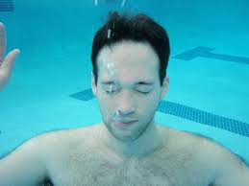
प्राकृतिक पानी में बिना किसी सहारे के चेहरे को डुबाना
यह जल सुरक्षा, सांस रोकने का अभ्यास और जल में सहजता की एक बुनियादी कौशल है।
मुख्य पहलू:
शरीर की स्थिति: या तो आप उथले पानी में खड़े होकर आगे झुकते हैं और चेहरा पानी में डुबाते हैं, या क्षैतिज रूप से तैरते हुए चेहरा डुबाते हैं।
कोई सहारा नहीं: न हाथ पकड़ना, न तैरने के उपकरण।
सांस नियंत्रण: शांति से सांस रोकना।
आरामदायक रहना।

Slide 7
लगातार....
लाभ:
पानी में आत्मविश्वास बढ़ाता है।
सांस नियंत्रित करना सिखाता है।
तैराकी या फ्री डाइविंग सीखने का पहला कदम है।

Slide 8
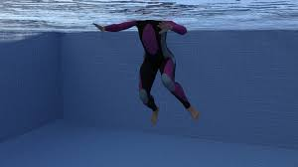
हाथों की मदद के बिना पानी में खड़े होना
सीधी शरीर की स्थिति: अपने पैरों को हल्का मोड़कर सीधा आसन बनाए रखें।
पैरों की किक: पैरों की हलचल करें, जैसे फ्लटर किक या संशोधित ब्रेस्टस्ट्रोक किक।
उत्प्लावन: अपने फेफड़ों में हवा भरकर रखें ताकि उत्प्लावन बढ़े और आसानी से तैरते रहें।
संतुलन: संतुलन बनाए रखने के लिए अपने कूल्हों को शरीर से थोड़ा पीछे रखें।
श्वास: ऊर्जा बचाने के लिए नियंत्रित श्वास का अभ्यास करें।

Slide 9
प्रवेश के तरीके
स्लाइड इन
  जब पानी की गहराई और तल की स्थिति अज्ञात हो, तो स्लाइड इन प्रवेश सबसे उपयुक्त विकल्प होता है। यह प्रवेश नियंत्रित और सुरक्षित होता है, जिससे पैरों और किसी सहायक वस्तु की मदद से सतह के नीचे मौजूद अदृश्य बाधाओं को महसूस किया जा सकता है।
वेड इन
  यदि पानी उथला है और परिस्थितियाँ अज्ञात हैं, तो वेड इन प्रवेश सबसे अच्छा विकल्प है। यह तरीका भी नियंत्रित और सुरक्षित प्रवेश की अनुमति देता है, जिससे पैरों और किसी सहायक वस्तु की मदद से सतह के नीचे मौजूद अदृश्य बाधाओं को महसूस किया जा सकता है।
स्टेप इन
  यदि पानी साफ है और आप गहराई का अनुमान लगा सकते हैं तथा देख सकते हैं कि तल बाधाओं से मुक्त है, तो आप स्टेप इन प्रवेश कर सकते हैं। यह प्रवेश उन स्थानों के लिए सबसे उपयुक्त है जहाँ प्रवेश बिंदु पानी के स्तर से बहुत अधिक ऊँचाई पर नहीं होता।

Slide 10
प्रवेश के तरीके
कॉम्पैक्ट जंप
जब यह निर्धारित हो जाए कि पानी गहरा है, तो आप एक मीटर से अधिक ऊँचाई से कम्पैक्ट जम्प प्रवेश कर सकते हैं। यह प्रवेश पैरों के बल किया जाता है, सिर के बल नहीं, जिससे गहरे पानी में सुरक्षित प्रवेश सुनिश्चित होता है, खासकर जब उस पर मलबा तैर रहा हो। यह प्रवेश मुख्य रूप से आपातकालीन स्थितियों में उपयोग किया जाता है।
खड़े और उथले गोता(स्टैंडिंग और शैलो डाइव)
यदि पानी गहरा और बाधाओं से मुक्त है, तो तैराक को पानी में स्टैंडिंग और शैलो डाइव प्रवेश करने की सलाह दी जा सकती है।
स्ट्राइड
  स्ट्राइड प्रवेश आमतौर पर बचाव कार्य के दौरान उपयोग किया जाता है, जब बचावकर्ता को संकटग्रस्त व्यक्ति पर नज़र रखनी होती है और प्रवेश कम ऊँचाई से ऐसे पानी में किया जाता है जो बाधाओं से मुक्त हो।

Slide 11
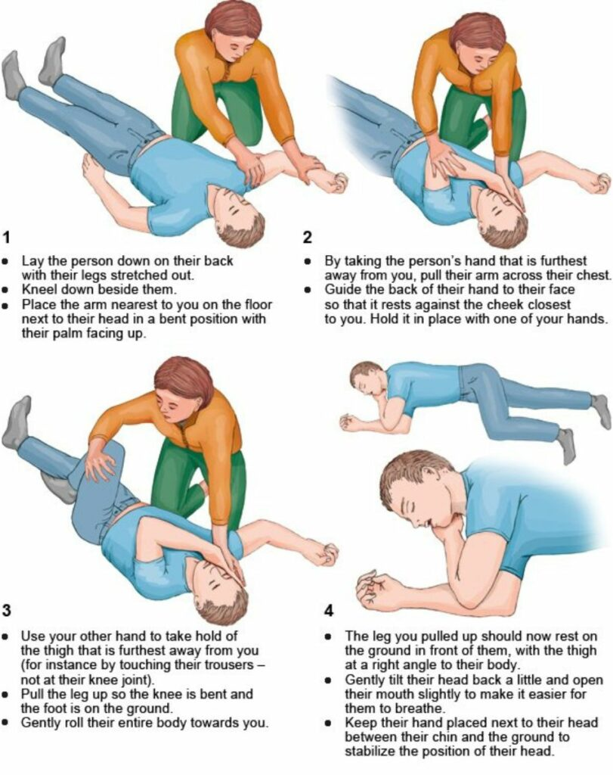
रिकवरी/लैंडिंग स्थिति
यदि कोई व्यक्ति बेहोश है लेकिन साँस ले रहा है और कोई अन्य जीवन-घातक स्थिति नहीं है, तो उसे रिकवरी पोज़िशन में रखा जाना चाहिए।
किसी को रिकवरी पोज़िशन में रखने से उसकी वायुमार्ग साफ और खुला रहता है। यह भी सुनिश्चित करता है कि उल्टी या कोई तरल पदार्थ उसे घुटन का शिकार न बनाए।

Slide 12
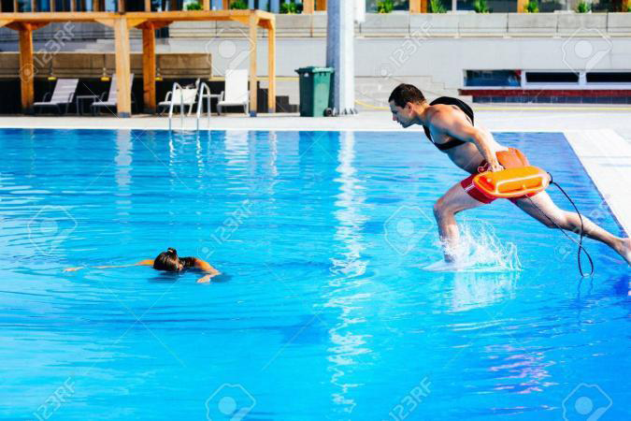
डूबते हुए व्यक्ति के पास जाना
सिर के बल सतही डाइव: इसका उपयोग तब किया जाता है जब पानी की स्थिति ज्ञात/साफ और सुरक्षित हो।
पैरों के बल सतही डाइव:
  - इसका उपयोग तब किया जाता है जब अज्ञात/अस्पष्ट पानी में खोज की जा रही हो।
  - जब पानी गंदा, उथला हो और तल की स्थिति अज्ञात हो, तो वॉक करते हुए (वेडिंग) तरीके से पास जाना चाहिए।

Slide 13
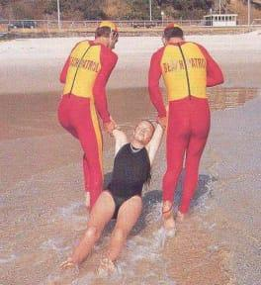
पानी से जमीन तक उठाना और उतारना
खींचना (किनारे तक लाना)
मुश्किल में पड़ा व्यक्ति मदद करने में असमर्थ है और किनारा या तट धीरे-धीरे ढलान लिए होता है।
व्यक्ति को यथासंभव किनारे के करीब तैराकर ले जाएं।
पीछे की ओर चलते हुए, व्यक्ति को बगल से पकड़कर सहारा दें ताकि उसका मुंह लहरों या पानी की छींटों से ऊपर रहे।

Slide 14
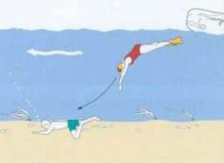
लगातार....
पानी में डूबे हुए व्यक्ति को निकालना
डूबे हुए व्यक्ति के पास पहुंचने पर।
व्यक्ति के सिर के करीब की स्थिति में आएं।
व्यक्ति को कांख के नीचे पकड़ें।
यदि संभव हो, तो पैरों से तल पर धक्का देकर व्यक्ति को सतह पर उठाने में मदद करें।
तैराकी के दौरान बचाव के लिए तरीका:
पीड़ित की पहचान करना।
सहायता के लिए कॉल करना।
मरीज को सुरक्षित तरीके से पकड़ना और निकट लाना।
पीड़ित को तट तक वापस लाना।

Slide 15
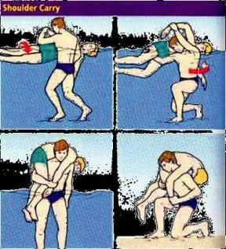
लगातार....
कंधे पर उठाकर ले जाना(शोल्डर कैरी)
बचावकर्ता पर्याप्त मजबूत है ताकि व्यक्ति को सुरक्षित स्थान तक ले जा सके और दूरी अधिक है।
बहुत उथला पानी।
मलबा, ऊबड़-खाबड़ तटरेखा या व्यक्ति को उठाकर ले जाने का कोई अन्य कारण।
यह तरीका पानी से तेजी और सुरक्षित रूप से बाहर निकलने की अनुमति देता है।

Slide 16
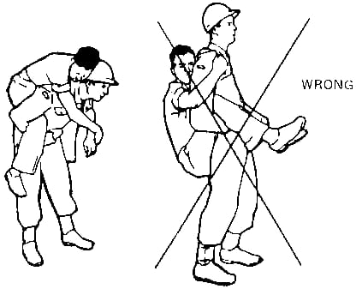
लगातार....
पीठ पर उठाकर ले जाना
पानी में छाती की गहराई तक खड़े हों।
व्यक्ति के सिर की ओर मुख करके उसकी कलाई के पास स्थिति लें।
व्यक्ति की दूर वाली कलाई को अपनी दूर वाली हाथ से और पास वाली कलाई को अपने पास वाले हाथ से पकड़ें।

Slide 17
लगातार....
दूर वाली भुजा के नीचे से तेजी से मुड़कर किनारे की ओर मुंह करें और व्यक्ति की छाती को दोनों कंधों पर खींच लें।
कूल्हों से आगे की ओर झुकते हुए तट तक चलें, जिससे व्यक्ति का भार दोनों कंधों पर सहारा पाता रहे।
कैसे नीचे उतारें?
सावधानी से घुटनों के बल बैठें और धीरे-धीरे दोनों कोहनियों पर आगे की ओर झुकें।
व्यक्ति को धीरे-धीरे जमीन पर उतारें।

Slide 18
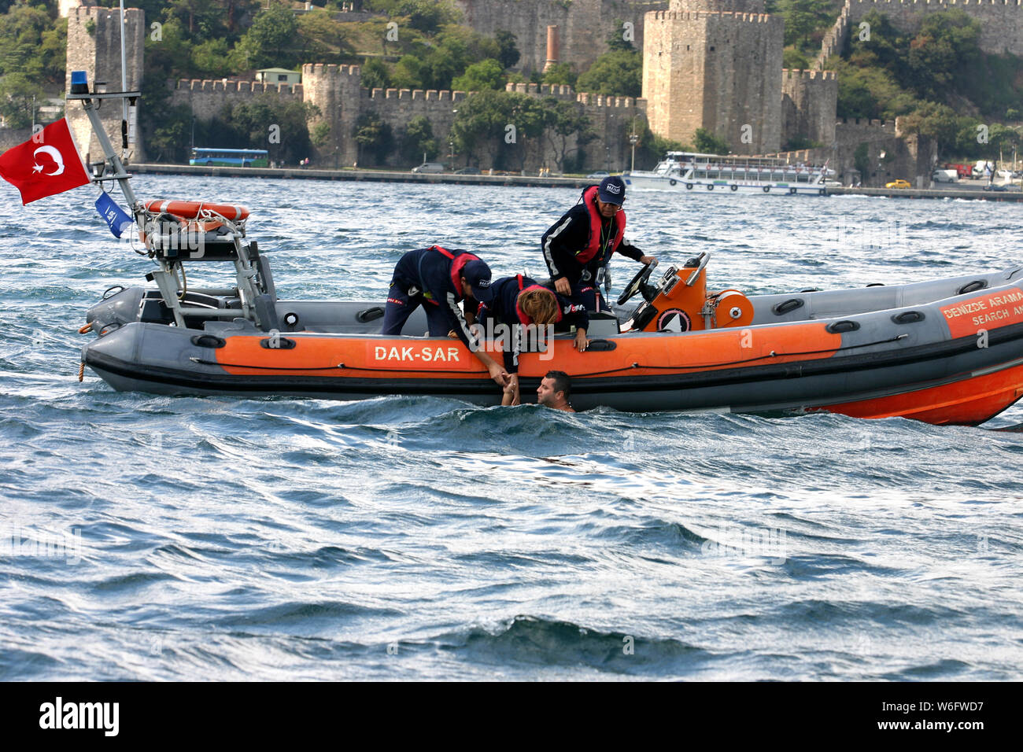
पानी से नाव तक उठाना और उतारना
उठाने का प्रयास करने से पहले नाव को स्थिर करें।
पीड़ित के वायुमार्ग को हर समय पानी से ऊपर रखें।
मान लें कि पीड़ित थका हुआ, घायल या बेहोश हो सकता है।
दोनों बचावकर्ता पीड़ित की बगल के नीचे पकड़ते हैं, कलाई या पीएफडी पट्टियाँ पकड़ते हैं।
गणना: "तैयार, 1-2-3, लिफ्ट!"
सीधे ऊपर उठाने और उन्हें घुमाने के लिए अपने पैरों और कोर का उपयोग करें।

Slide 19
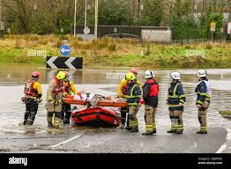
घायल को स्ट्रेचर पर स्थानांतरित करना और ले जाना
अगर गिरने, टक्कर लगने या बेहोशी की स्थिति रही हो तो रीढ़ की हड्डी की चोट मानकर चलें — हमेशा सिर/गर्दन को सीधी स्थिति में रखें।
कम से कम 3–4 प्रशिक्षित बचावकर्मियों की सिफारिश की जाती है।
स्पष्ट रूप से संवाद करें: टीम के सभी सदस्य आदेश जैसे "तैयार, उठाओ!" के साथ तालमेल में हों।
स्ट्रेचर का सही उपयोग करें: इलाके और परिवहन के तरीके के अनुसार लॉन्ग स्पाइन बोर्ड या बास्केट स्ट्रेचर का इस्तेमाल करें।

Slide 20
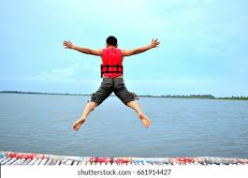
लाइफ जैकेट/पीएफडी के साथ ऊँचाई से कूदना
हमेशा पैर पहले: सीधा नीचे उतरें, पैर साथ रखें, हाथों को सीने पर क्रॉस करें या शरीर के पास रखें।
लाइफ जैकेट पर हाथ: हाथों को सीने पर क्रॉस करें या पट्टियों को पकड़ें। इससे पीएफडी ऊपर नहीं खिसकेगा और झटका लगने से बचाव होगा।
लैंडिंग के बाद: अगर पीएफडी खिसक गया हो तो तैरने या किनारे जाने से पहले उसे सही कर लें।

Slide 21
बहते पानी में जीवन रक्षा/धारा और लहरों का प्रकार
सूखा बचाव | गीला बचाव (तैराकी) खींचकर ले जाने की विधि(टो विधि)
क) पहुँचना | क) क्रॉस चेस्ट टो(छाती के पार खींचकर बचाव)
ख) फेंकना | ख) हेड टो(सिर से खींचकर बचाव)
ग) पैदल पानी में उतरकर बचाव | ग) आर्मपिट टो(बगल पकड़कर खींचकर बचाव)
घ) पैडल या चप्पू से नाव चलाकर बचाव | घ) डबल आर्मपिट टो(दोनों बगल पकड़कर खींचकर बचाव)
 | ड) वाइस ग्रिप टो(वाइस ग्रिप खींचकर बचाव)
 | च) सपोर्ट टो(सहारा देकर खींचकर बचाव)
 | छ) वरिस्ट टो(कलाई पकड़कर खींचकर बचाव)
 | ज) चिन टो(ठुड्डी पकड़कर खींचकर बचाव)

Slide 22
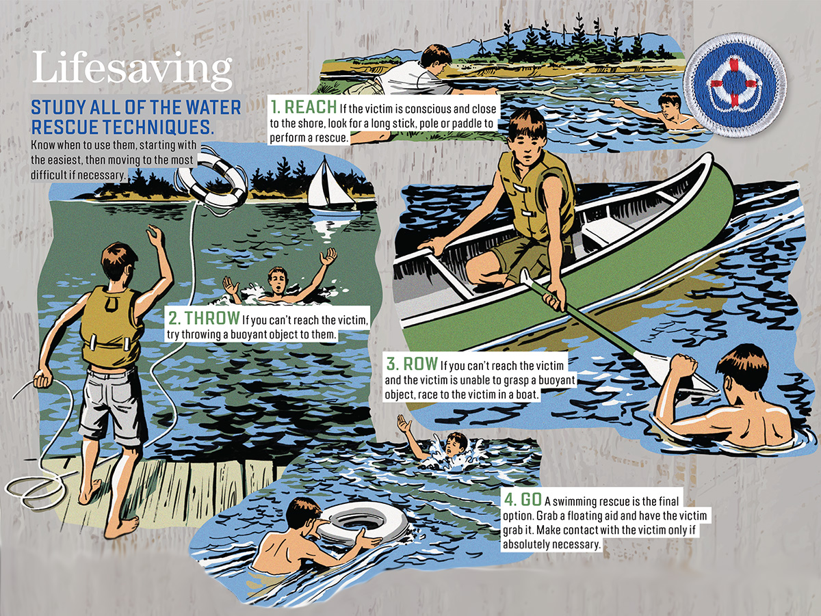
सूखा बचाव

Slide 23
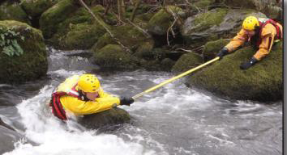
लगातार....
पहुंचकर बचाव (Reach)
पानी में तैरते हुए पीड़ित तक पहुँचने के लिए पाइक पोल या कचरा हुक का उपयोग करें और उन्हें किनारे की ओर खींचें।
स्थिरता बढ़ाने के लिए जमीन पर छाती के बल लेट जाएं।
सहारा दें और व्यक्ति को इसे पकड़ने का निर्देश दें।
व्यक्ति को लगातार आश्वस्त करते हुए सुरक्षित स्थान तक पहुँचाएं।

Slide 24
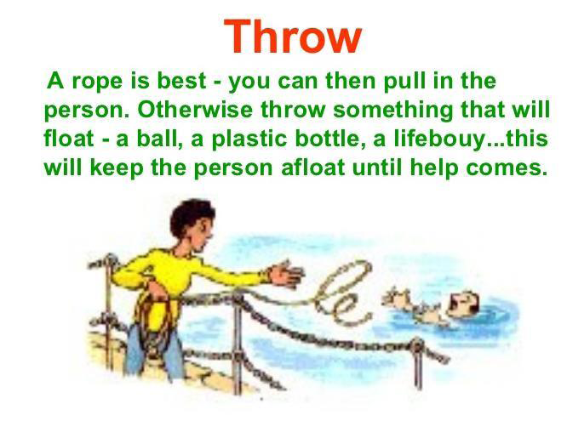
लगातार....
फेंककर बचाव (Throw)
पानी में पीड़ित तक पहुंचाने के लिए वाटर रेस्क्यू थ्रो रोप बैग या रस्सी से तैरने वाला उपकरण फेंकें।
किनारे से अच्छी दूरी पर खड़े होकर सहारा फेंकें।
व्यक्ति की बांह की पहुंच के भीतर सहायता को उतारने का प्रयास करें।
व्यक्ति को सहारे को पकड़ने और पैरों से तैरने का निर्देश दें।

Slide 25
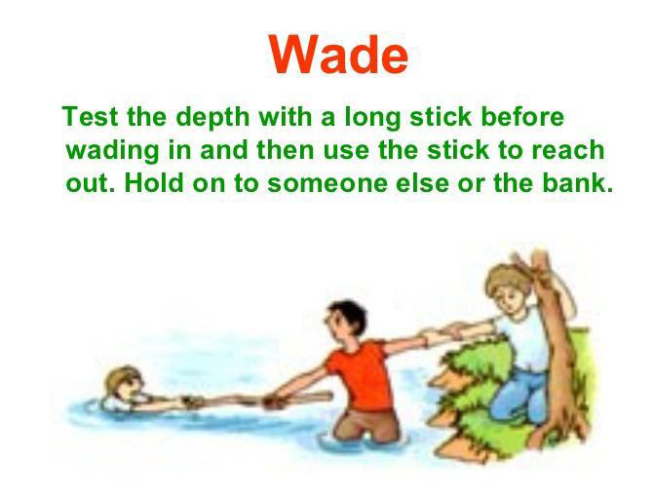
लगातार....
पैदल पानी में उतरकर बचाव (Wade)
पैदल पानी में उतरकर बचाव का उपयोग तब किया जाता है जब पहुंचने या फेंकने का बचाव उपयुक्त न हो और परिस्थितियाँ सुरक्षित प्रवेश की अनुमति दें।
व्यक्ति को आश्वस्त करें।
सुरक्षित रूप से उथले पानी में प्रवेश करें।
पैरों को सावधानीपूर्वक घिसलाते हुए आगे बढ़ें।
जब व्यक्ति काफी करीब हो, तब सहारा देकर पहुँचें।

Slide 26
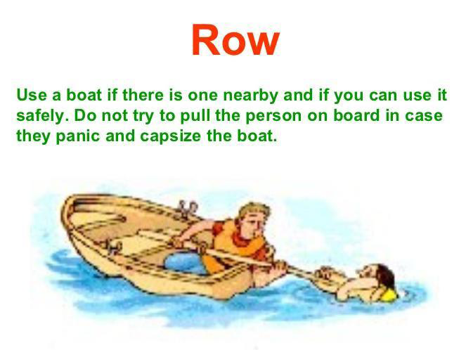
लगातार....
नाव चलाकर बचाव (Row)
पीड़ित तक नाव से जाएँ और फिर रो या पैडल का उपयोग करके पीड़ित को नाव के पिछे (स्टर्न) तक खींचें।
जैसे ही आप किनारे की ओर पैडल मारते हैं, पीड़ित को स्टर्न पकड़ने दें।
यदि पीड़ित बहुत कमजोर है, तो मदद आने तक उसे पकड़ें।
यदि पावरबोट का उपयोग कर रहे हैं, तो इंजन बंद करें और डाउनविंड (हवा के विपरीत) दिशा से पीड़ित की ओर धीरे-धीरे बढ़ें।

Slide 27
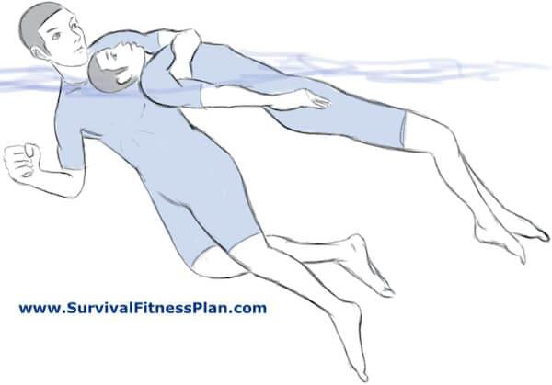
गीला बचाव (Wet Rescue)
छाती के पार खींचकर बचाव (Cross Chest Tow)
भारी लहरों के बीच पीड़ित को बचाते समय क्रॉस चेस्ट कैरी का उपयोग करें। यह एक प्रभावी क्रॉस चेस्ट टो है।
पीड़ित के पीछे से पहुंचें और उसे समतल करें(जैसा कि बगल पकड़कर खींचने में वर्णित है)।
एक हाथ से उसकी छाती को घेरे।

Slide 28
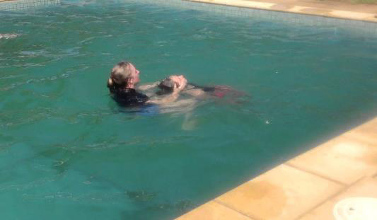
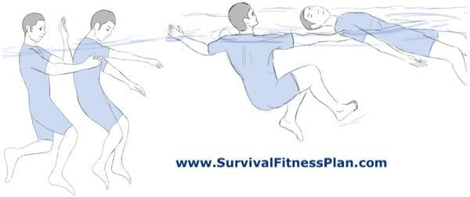
लगातार....
सिर से खींचकर बचाव (Head Tow)
बेहोश पीड़ित के सिर को मजबूती से पकड़ना आवश्यक है।
बगल पकड़कर खींचकर बचाव (Armpit Tow)
बेहोश व्यक्ति के शरीर की स्थिति को नियंत्रित करना आवश्यक है जब बचावकर्ता के पास क्रॉस चेस्ट टो करने के लिए तैराकी शक्ति नहीं है ।

Slide 29
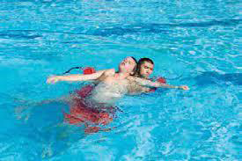
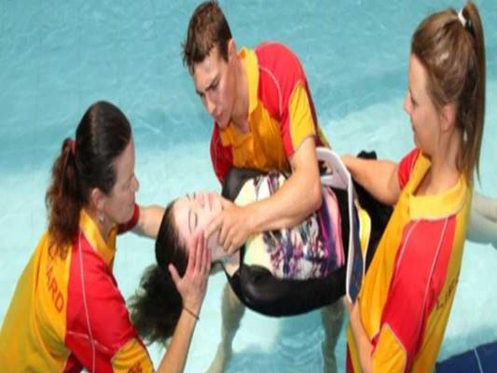
लगातार....
दोनों बगल पकड़कर खींचकर बचाव (Double Armpit Tow)
एक मीटर से अधिक ऊँचाई से ज्ञात गहरे पानी में प्रवेश आवश्यक है।
पैर पहले उतरना सिर पहले उतरने से सुरक्षित होता है, विशेषकर जब पानी में मलबा तैर रहा हो।
वाइस ग्रिप खींचकर बचाव (Vice Grip Tow)
मुश्किल में पड़े व्यक्ति में रीढ़ की हड्डी की चोट की संभावना हो।

Slide 30
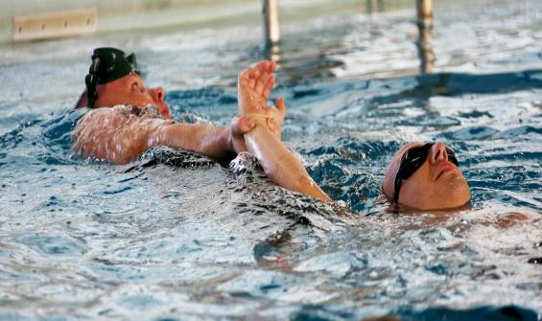
लगातार....
कलाई पकड़कर खींचकर बचाव (Wrist Tow)
मुश्किल में पड़ा व्यक्ति सचेत, पूरी तरह सहयोगी हो और सभी अन्य बचाव तरीके विफल हो गए हों।
ध्यान दें: बेहोश तैराक के साथ कभी भी कलाई टो का उपयोग न करें। एक कलाई टो एक खुले वायुमार्ग को बनाए नहीं रखता है।

Slide 31
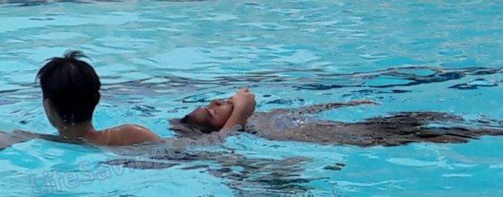
लगातार....
ठोड़ी पकड़कर खींचकर बचाव (Chin Tow)
यह व्यक्ति का चेहरा पानी के ऊपर जितना संभव हो सके बनाए रखता है।
यह बचावकर्ता को अपने मुक्त हाथ और पैरों से तैरने की अनुमति देता है ।
यह व्यक्ति को बचावकर्ता को पकड़ने से रोकने में मदद करता है, जो दोनों व्यक्तियों के लिए खतरनाक है।

Slide 32
समीक्षा
अब आप वर्णन करने में सक्षम हैं कि कैसे:
पानी में और पानी से बाहर जल्दी कपड़े उतारना।
बिना किसी सहारे के प्राकृतिक पानी में चेहरा डुबाना।
बिना हाथों का सहारा लिए पानी में खड़ा होना।
पैरों के बल पानी में गोता लगाना।

Slide 33
लगातार....
रिकवरी पोज़िशन
डूबते व्यक्ति के पास पहुँचना और उठाने की तकनीकें।
पानी से ज़मीन पर, पानी से नाव पर निकालना, घायल को स्ट्रेचर पर शिफ्ट करना और ले जाना।
लाइफ़ जैकेट/पीएफडी के साथ ऊँचाई से कूदना।
बहते पानी/धारा और लहरों में जीवन रक्षा।

Slide 34
कोई सवाल?

Slide 35
मूल्यांकन
प्रश्न: - डूबते हुए व्यक्ति को बचाने के लिए निम्नलिखित में से कौन सा अनुशंसित तरीका नहीं है?
अ) लंबी वस्तु का उपयोग करके पहुँचें
ब) तैरने वाला उपकरण फेंकें
स) बिना किसी उपकरण के उनके पास तैरें
द) नाव का उपयोग करके उनके पास जाएँ
प्रश्न: - यदि आपको पानी में प्रवेश करना ही पड़े, तो डूबते व्यक्ति के पास पहुँचने का सबसे सुरक्षित तरीका क्या है?
अ) सिर से गोता लगाएँ और तेजी से तैरें
ब) सामने से पहुँचें और उनके हाथ पकड़ें
स) तैरने वाला उपकरण लेकर पीछे से पहुँचें
द) दूरी से निर्देश चिल्लाएँ

Slide 36
धन्यवाद

